Slide 1
PAPELERÍA COMARCA
Nikol Gallo
Laura Mora
Jeffrey Ceron
Felipe Morales
Tomas Padilla

Slide 2
Contenido
Introducción
Planteamiento del Problema
Justificación
Objetivos
Objetivo General
Objetivos Específicos
Delimitación y alcance
Técnica de levantamiento de información
Diagrama de flujo
Diagrama caso de uso
3. Requisitos del sistema
3.1 Requerimientos funcionales
3.2 Requerimientos no funcionales

Slide 3
Introducción

Slide 4

Planteamiento Del Problema
La microempresa “Papelería La Comarca” es un establecimiento el cual dispone de variedad de productos como; útiles escolares, productos de aseo, dulces , etc.
Esta no cuenta con un sistema de información que le permita vender de manera digital sus productos y gestionar la información recibida diariamente, por consecuencia a esto hace que pierda potenciales clientes, debido a la nueva normalidad generada por el covid - 19, por ello no puede haber un aforo de alta concentración en un mismo espacio.
Nota. Wikipedia. URL

Slide 5
Justificación
De acuerdo a lo planteado, en relación a la problemática de la “Papelería La Comarca”, se establece que existe poco manejo en las áreas de ventas e inventarios, lo que causa un bajo rendimiento en la empresa.
Para tener un mejor rendimiento en la empresa, se creará un sistema de información que le permitirá gestionar sus ventas e inventarios.

Slide 6
Objetivos

Slide 7

Objetivo General
Desarrollar un sistema de información orientado a la web para gestionar procesos de inventarios y ventas, para que la empresa tenga una fácil gestión de la información, ofreciendo un excelente servicio y un manejo práctico de este sistema.
Nota. Tecnología Android. URL

Slide 8
Objetivos Específicos
Gestionar los procesos de venta
Gestionar la información almacenada
Gestionar los productos en el stock

Slide 9
Delimitación y alcance
El límite predefinido para la elaboración del sistema de información “Papelería Comarca” será en 11 meses
En las áreas que nos centraremos son:
-Las áreas de “Finanzas y Contabilidad.”, “venta” e “investigación” “Administración”
Algunas áreas que no se tendrán en cuenta serán::
- ”Recursos Humanos”.
“Papelería Comarca” alfinal contará con un sistema de información implementado para la actividad productiva de la empresa.

Slide 10

Técnica de levantamiento de información
El sistema fue desarrollado de acuerdo a la información que analizamos de los requerimientos del cliente resolviendo los problemas que nos planteó, para llegar a la conclusión actual se utilizaron unas herramientas de levantamiento de información:
Cuestionarios: Comprender las necesidades de la “papelería la comarca” por medio de diversas preguntas con el fin de desarrollar el sistema de manera óptima .
flaticon:url

Slide 11
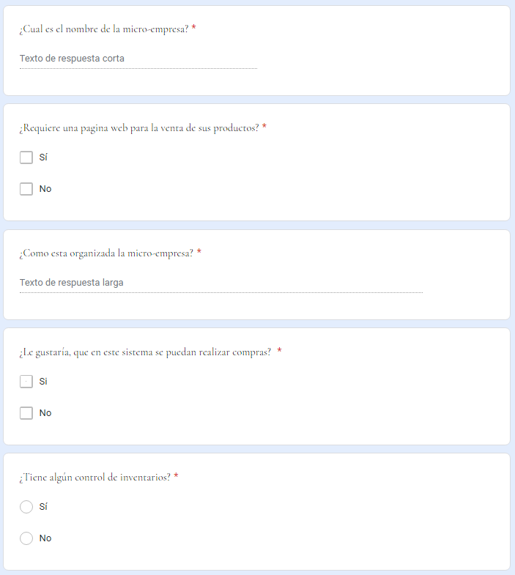
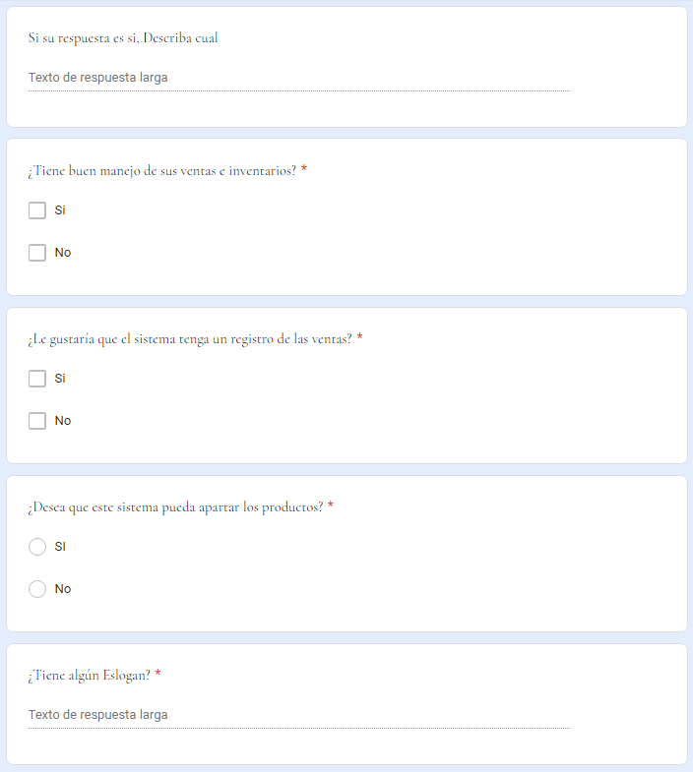

Slide 12
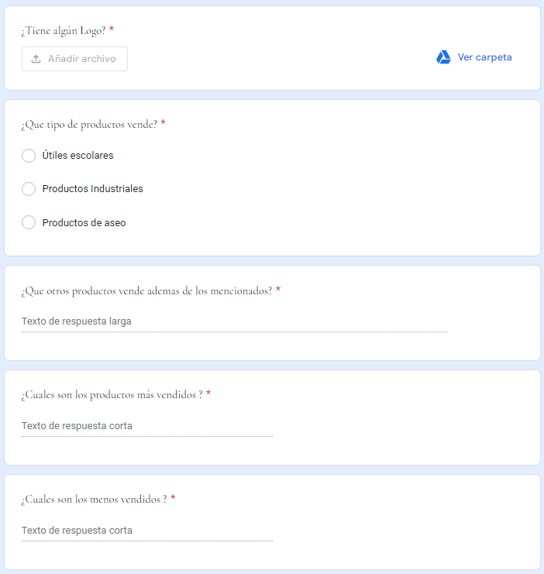
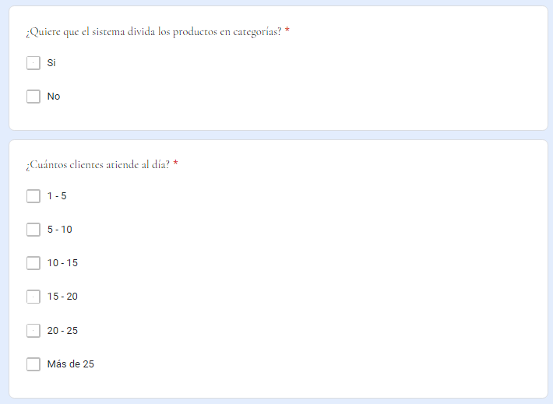

Slide 13
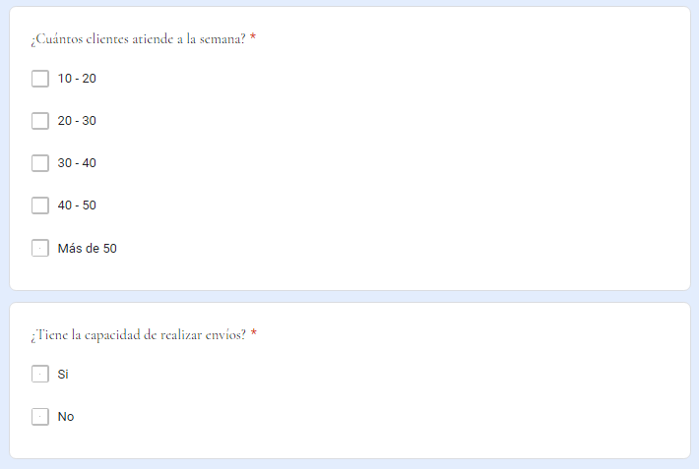
https://docs.google.com/forms/d/e/1FAIpQLScgTTTkLrcGmJSjYieR_DUslnCMGkwwpqeMs-bt-vWFX5vpnw/viewform?usp=sf_link

Slide 14
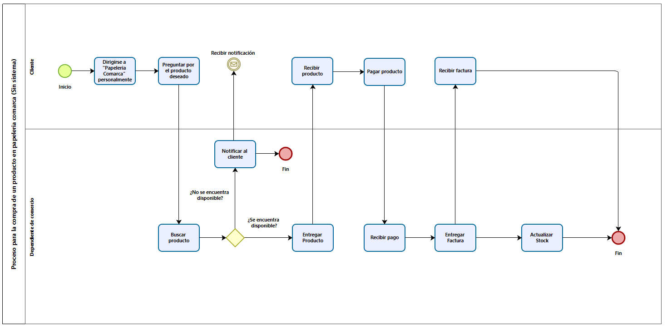

Slide 15
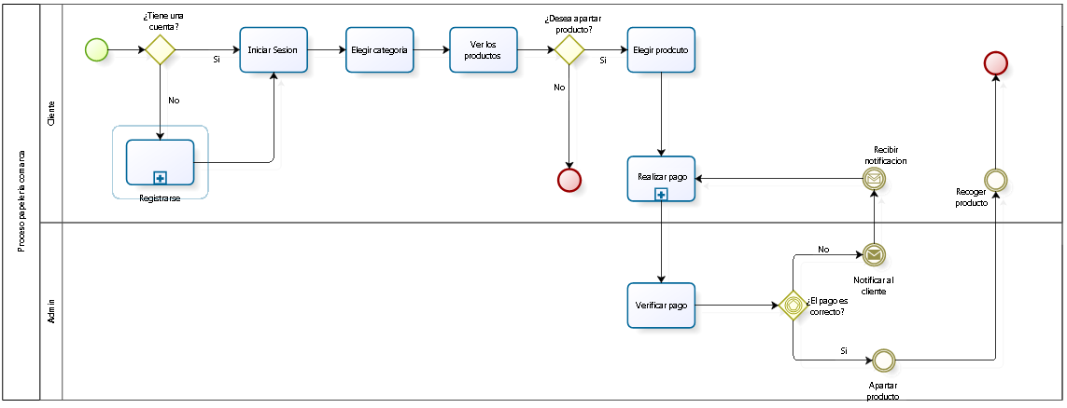
Diagrama BPMN

Slide 16
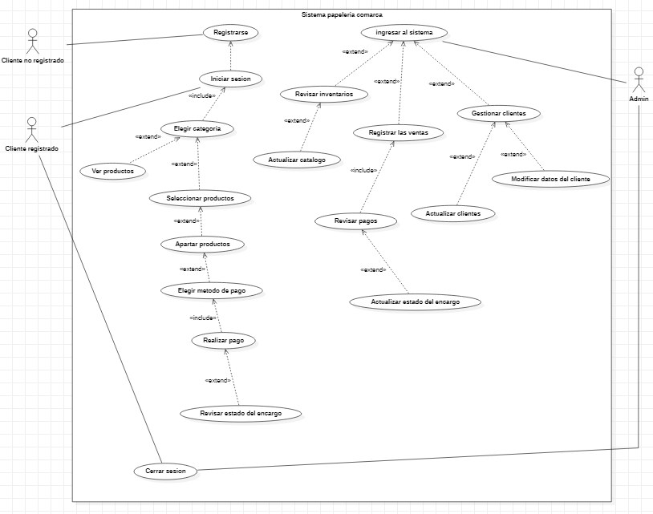
Diagrama casos de uso

Slide 17
Requisitos del Sistema

Slide 18
Requerimientos Funcionales
Requerimiento Funcional | RF001
Nombre del requerimiento | Registrar Usuario
Características: | -El sistema permitirá al usuario registrarse. El usuario debe suministrar datos como: CI, Nombre, Apellido, E-mail, Usuario y Password.
Requerimientos No Funcional: | RFN001 (Interfaz) RFN003 (Disponibilidad) RNF002 (Funcionalidad) RNF005 (Seguridad) RNF009 (Rendimiento)
Prioridad del requerimiento: Alta

Slide 19
Requerimiento Funcional | RF002
Nombre del requerimiento | Verificar Usuario
Características: | Se verificará si la información ingresada por el usuario es correcta o si ya fue registrado anteriormente.
Requerimientos No Funcional: | RNF001 (Interfaz). RFN003 (Disponibilidad) RNF002 (Funcionalidad) RNF009 (Rendimiento)
Prioridad del requerimiento: Alta

Slide 20
Requerimiento Funcional | RF003
Nombre del requerimiento | Iniciar sesión
Características: | Permitirá que el usuario inicie sesión, ingresando el usuario y la contraseña
Requerimientos No Funcional: | RNF001 (Interfaz). RFN003 (Disponibilidad). RNF002 (Funcionalidad) RNF007 (Adaptabilidad) RNF009 (Rendimiento)
Prioridad del requerimiento: Alta

Slide 21
Requerimiento Funcional | RF004
Nombre del requerimiento | Almacenar datos
Características: | -Se almacenarán los datos del usuario en la BD
Requerimientos No Funcional: | RFN001 (Interfaz) RFN003 (Disponibilidad) RNF002 (Funcionalidad) RNF005 (Seguridad) RNF009 (Rendimiento)
Prioridad del requerimiento: Alta

Slide 22
Requerimiento Funcional | RF005
Nombre del requerimiento | Editar datos de usuario
Características: | - El usuario podrá actualizar sus datos - El administrador podrá editar al “Usuario”.
Requerimientos No Funcional: | RFN001 (Interfaz) RFN003 (Disponibilidad) RNF002 (Funcionalidad) RNF004 (Mantenabilidad) RNF005 (Seguridad) RNF009 (Rendimiento)
Prioridad del requerimiento: Alta

Slide 23
Requerimiento Funcional | RF006
Nombre del requerimiento | Recuperar contraseña
Características: | -El cliente podrá recuperar su contraseña en caso de que sea olvidada
Requerimientos No Funcional: | RNF001 (Interfaz). RFN003 (Disponibilidad). RNF002 (Funcionalidad) RNF005 (Seguridad)
Prioridad del requerimiento: Alta

Slide 24
Requerimiento Funcional | RF007
Nombre del requerimiento | Productos
Características: | - Permitirá mostrar los productos y sus precios - El administrador podrá modificar (eliminar, editar o agregar)los productos
Requerimientos No Funcional: | RFN001 (Interfaz) RFN003 (Disponibilidad) RNF002 (Funcionalidad) RNF005 (Seguridad)
Prioridad del requerimiento: Alta

Slide 25
Requerimiento Funcional | RF008
Nombre del requerimiento | Compra de productos
Características: | -El sistema permitirá que el usuario elija y compre el producto
Requerimientos No Funcional: | RFN001 (Interfaz) RFN003 (Disponibilidad) RNF002 (Funcionalidad) RNF005 (Seguridad) RNF007 (Adaptabilidad) RNF009 (Rendimiento)
Prioridad del requerimiento: Alta

Slide 26
Requerimiento Funcional | RF009
Nombre del requerimiento | Facturación
Características: | -El sistema deberá mostrar el proceso de facturación del producto
Requerimientos No Funcional: | RFN001 (Interfaz) RFN003 (Disponibilidad) RNF002 (Funcionalidad) RNF007 (Adaptabilidad) RNF009 (Rendimiento)
Prioridad del requerimiento: Alta

Slide 27
Requerimiento Funcional | RF0010
Nombre del requerimiento | Cerrar sesión
Características: | Se finalizara la sesión del usuario y volverá a la página principal
Requerimientos No Funcional: | RFN001 (Interfaz) RFN003 (Disponibilidad) RNF002 (Funcionalidad) RNF007 (Adaptabilidad) RNF009 (Rendimiento)
Prioridad del requerimiento: Alta

Slide 28
Requerimientos No Funcionales
Requerimiento No Funcional | RNF001
Nombre del requerimiento | Interfaz
Características: | - El sistema exhibirá al usuario un diseño de interfaz cómodo y agradable a su percepción.
Requerimientos Funcional:
Prioridad del requerimiento: Alta

Slide 29
Requerimiento No Funcional | RNF002
Nombre del requerimiento | Funcionalidad
Características: | - El sistema deberá funcionar óptimamente, además ser muy intuitivo.
Requerimientos Funcional:
Prioridad del requerimiento: Alta

Slide 30
Requerimiento No Funcional | RNF003
Nombre del requerimiento | Disponibilidad
Características: | - El sistema deberá estar disponible al cliente las 24 hrs los 7 días de la semana.
Requerimientos Funcional:
Prioridad del requerimiento: Alta

Slide 31
Requerimiento No Funcional | RNF004
Nombre del requerimiento | Mantenibilidad
Características: | - El sistema deberá permitir que sus mantenimientos y arreglos de errores; no sean complejos.
Requerimientos Funcional:
Prioridad del requerimiento: Alta

Slide 32
Requerimiento No Funcional | RNF005
Nombre del requerimiento | Seguridad
Características: | - El sistema dará manejo de datos seguro
Requerimientos Funcional:
Prioridad del requerimiento: Alta

Slide 33
Requerimiento No Funcional | RNF006
Nombre del requerimiento | Integridad de datos
Características: | -El sistema valorará la integridad de los datos del usuario.
Requerimientos Funcional:
Prioridad del requerimiento: Alta

Slide 34
Requerimiento No Funcional | RNF007
Nombre del requerimiento | Adaptabilidad
Características: | - El sistema se adaptará según las preferencias del usuario
Requerimientos Funcional:
Prioridad del requerimiento: Alta

Slide 35
Requerimiento No Funcional | RNF008
Nombre del requerimiento | Manejo
Características: | - El sistema deberá ser facil de manejar por los usuarios
Requerimientos Funcional:
Prioridad del requerimiento: Alta

Slide 36
Requerimiento No Funcional | RNF009
Nombre del requerimiento | Rendimiento
Características: | - El sistema deberá responder rápida y eficazmente ante el usuario
Requerimientos Funcional:
Prioridad del requerimiento: Alta

Slide 37
Requerimiento No Funcional | RNF0010
Nombre del requerimiento | Manual Sobre El Uso Del Aplicativo
Características: | - El sistema deberá facilitar al usuario un manual para informar sobre el uso del sistema
Requerimientos Funcional:
Prioridad del requerimiento: Media

Slide 38
¡Muchas Gracias!

Slide 39
Stakeholders
Internos:
EMPLEADOS
ADMINISTRADOR
Externos:
SOCIEDAD
TÉCNICOS
CLIENTES

Slide 40
Supuestos
El software cumple con los estándares de seguridad que dicta ISO.
El programa cumplira con los objetivos y contara con los requisitos necesarios.
Estará en constante actualización para cumplir con la satisfacción de los usuarios.
Contará con un grupo de trabajo responsable y que cumpla con el rol de programador.

Slide 41
Resumen
El proyecto a realizar busca una automatización de la compra y venta de productos a mediano plazo, tendrá un analisis, diseño y desarrollo de acuerdo a los estándares de las normas ISO/IEC. Este proyecto busca facilitar a los clientes de los productos de interés.
En este documento se muestra análisis cuantitativos y cualitativos que se usaron para llegar a la conclusión del proyecto y el comportamiento que este debe tener para cumplir con los objetivos que se quieren cumplir.

